Slide 1


Infobriefing aan de vakorganisaties
Het Nieuw Concept Werving
UPDATE
15 Mar 11
10 Feb 2010
1
1
1
1
Notes:
Semaine thématique HRM
16 Mar 10
HRP-W/Synth 9-2820-6010
1
10 Feb 201019 Jan 09

Slide 2
Plan
2
Inleiding (LtKol SBH Y. CUVELIER)
Informatiecentra (IC’s) (Maj P. VANPUYVELDE)
Contactcenter rekrutering (CTC) (LtKol SBH Y. CUVELIER)
Jobsite (Kapt F. DE SWERT)
Jongerenstages (Lt G. DE PAEPE)
Way ahead (LtKol SBH Y. CUVELIER)
Notes:
Bezoek DG Fmn 26 Nov 10
Semaine thématique HRM
16 Mar 10
HRP-W/Synth 9-2820-6010
2

Slide 3
3
Notes:
Bezoek DG Fmn 26 Nov 10
Semaine thématique HRM
16 Mar 10
HRP-W/Synth 9-2820-6010
3

Slide 4
Intégration du SAO
4
7-59-90-9
Totaal = 165
‘HR New’
“Recrutement & Sélection” (R&S)
- Unité de Comdt
Développement d’un esprit de corps R&S

Slide 5
5
Evolution du # d’inscriptions
2010 sans EVMI
Sans +/- 350 inscriptionsNiv 3+
Notes:
Bezoek DG Fmn 26 Nov 10

Slide 6
Difficultés
Offr: Corps Tech Med + Marine
SOffr : Marine & Tech
Soldats et matelots: Marine
Notes:
Semaine thématique HRM
16 Mar 10
HRP-W/Synth 9-2820-6010
6

Slide 7
R&S - Recrutement
Centres d’Information
Contactcenter
Jobsite
Jeunesse & Défense
Coopération avec les composantes & unités clients ↑

Slide 8
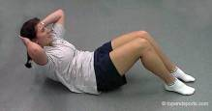

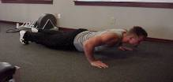
R&S - Sélection en deux jours
Jour Commun (DCom) : identique pour tous
Médicale
Epreuves physiques
Test de personnalité
Test cognitif
Session - Info
Jour Supplémentaire (DSup Vol) : par catégorie
Interview
Orientation

Slide 9
Plan
9
Inleiding (LtKol SBH Y. CUVELIER)
Informatiecentra (IC’s) (Maj P. VANPUYVELDE)
  Organisatie
  Het NCW
    DRIE pijlers
    Proces
    Informatiecentrum
    Gespecialiseerd informatiecentrum
    Activiteiten IC
Contactcenter rekrutering (CTC) (LtKol SBH Y. CUVELIER)
Jobsite (Kapt F. DE SWERT)
Jongerenstages (Lt G. DE PAEPE)
Way ahead (LtKol SBH Y. CUVELIER)
Notes:
Bezoek DG Fmn 26 Nov 10
Semaine thématique HRM
16 Mar 10
HRP-W/Synth 9-2820-6010
9

Slide 10
Organisation

Slide 11
Het nieuw concept werving
DRIE pijlers
Proces
  Active recruiting
  Klantenbinding
Informatiecentrum (IC)
  Samenstelling
  Middelen
Gespecialiseerd Informatiecentrum (GIC)
Activiteiten IC
  Externe partners: scholen (SIEP, SID-in), VDAB/FOREM
  Interne partners: eenheden (Jobday), OCD
Notes:
Semaine thématique HRM
16 Mar 10
HRP-W/Synth 9-2820-6010
11

Slide 12
a. DRIE PIJLERS
Actief recruteren
+
« Every soldier, a recruiter »
+
Afstemmen op digitale leefwereld

Slide 13
b. PROCES
SELECTIE
ACTIVE RECRUITING
DOO
DOO
Incorporatie
KLANTENBINDING
GEKEND
ALS POTENTIËLE SOLLICITANT
INDIVIDUELE OPVOLGING
INSCHRIJVING

Slide 14
i. Active recruiting
assertiever, creatiever, actiever, minder vrijblijvend !
registratie e-mailadres, GSM nummer = OBJECTIEF
Samenwerking componenten en eenheden !
Gekend als potentiële sollicitant:
  contact via website, 0800-DEF4U, recruiter, militair, reservist, VDAB, FOREM, …
  inschrijving jongerenstages, luchtcadetten, marinecadetten…
  deelname infosessie, aanwezigheid op beurs, open door, events, jobdays, Defensiedagen, Vlootdagen, Airshow…

Slide 15
ii. Klantenbinding
Eens gekend als geïnteresseerde:
Nieuwsbrief via mail
(events, jobdagen, jongerenstages, rolmodellen,
getuigenissen, tips fysieke voorbereiding,...)
Flash via SMS
(openen vacatures, herinnering RV, panne RX,… )
Schriftelijke uitnodiging
(jongerenstages, teambuilding, stages, specials,…)
Persoonlijk contact
(recruiter, contactcenter,…)
Flyers, folders, Defensiekrant

Slide 16
c. Informatiecentrum - IC
Uitvalsbasis voor de active recruiter (AR)
Permanentie
  tijdens de weekdagen
  bepaalde zaterdagen
AR
  raadgever rekrutering voor Eenh
    advies en steun bij organisatie van jobdagen
    rekruteringsopportuniteiten bij oefeningen, open door,…
  verspreiding info (extra kanaal: VDAB)
  mobiliseren van professionals van tewerkstelling, scholen, CLB,…

Slide 17
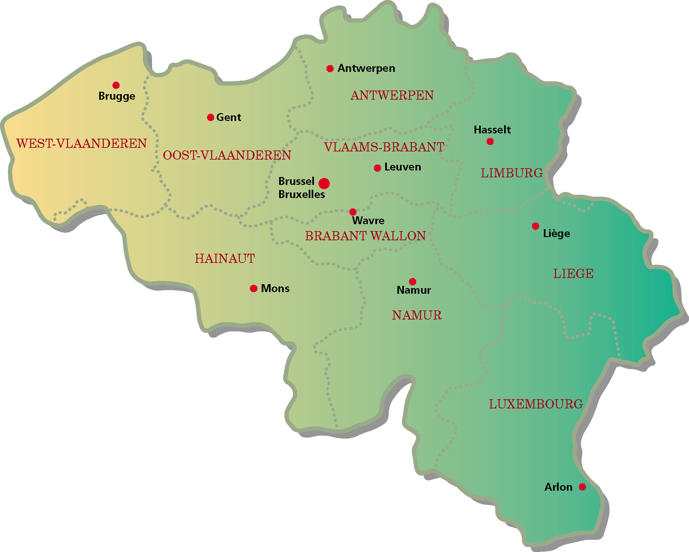
IC – geografische spreiding
MEF

Slide 18
IC - samenstelling
Recruiting Team =
  Dir IC: Offr
  Adj: WO
  Recruiter x 2 (M-en-F)
  x 3 (GENT, BRUGGE, HASSELT, ANTWERPEN, MONS, NAMUR)
  x 4 (LIEGE)
  x 5 (BRUSSEL)
  TOTAAL IC = 9 Offr – 38 OOffr = 47

Slide 19
IC - middelen
Recruiting Team = mobiel werken
  Dienstwagen (met logo: visibiliteit)
  GSM + handsfree
  Laptop + internetverbinding + beamer
  Gadgets, folders, flyers

Slide 20
d. Gespecialiseerd IC (GIC)
Ontmoeting met « local recruiters » (LR)
  Militairen uit de Eenh
  Kunnen op + manier getuigen over hun job
  Complementair aan AR
  (AR = « wervingstechnische » )
  Bereikbaar op afspraak

Slide 21
IC & GIC
21
9 X IC’s
MEF
GIC Air → Beauvechain
GIC Land F → MEF
GIC Marine → Zeebrugge
GIC Offr → Brussel
GIC Land N ? → LPB
GIC OOffr ? → SAF
Bastogne
Notes:
Bezoek DG Fmn 26 Nov 10
Semaine thématique HRM
16 Mar 10
HRP-W/Synth 9-2820-6010
21

Slide 22
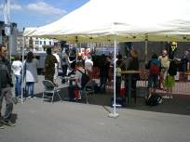
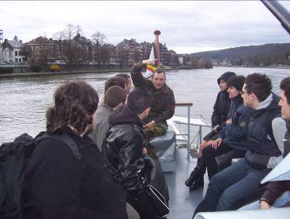
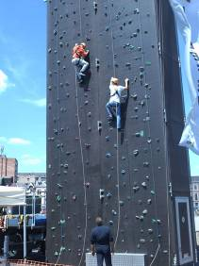
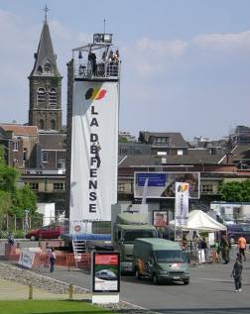
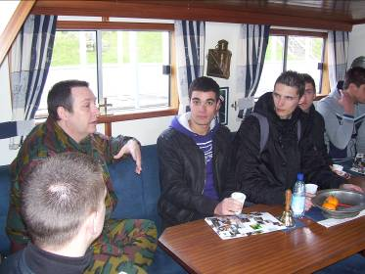
Activiteiten
22
Street activity Guillemins
River Activity Libération

Slide 23
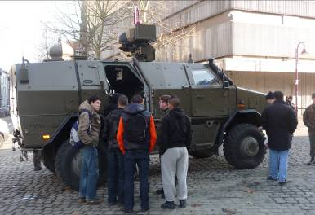
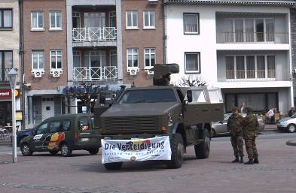
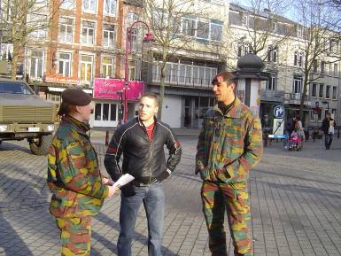
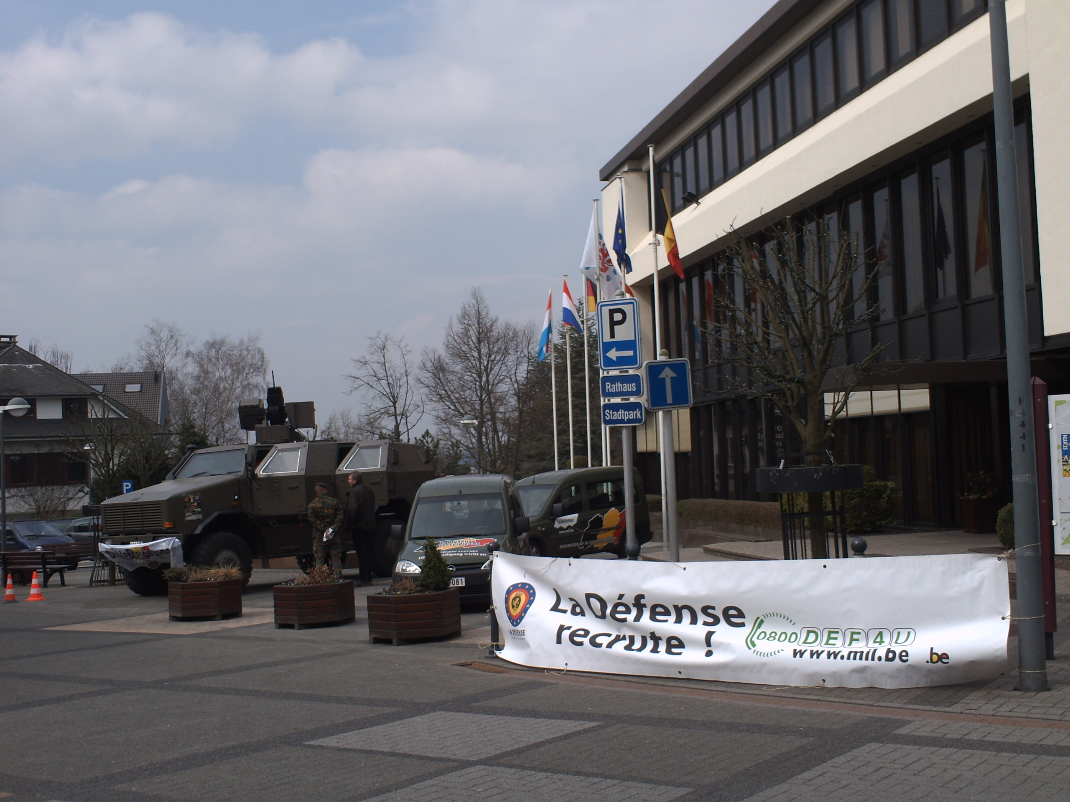
Activiteiten
23
Street activity Verviers
Recruitment patrol Malmédy-St Vith

Slide 24
SIEP – SID-in
SIEP = Salon Info Etudes et Professions
SID-in = Studie Info dagen
Concept:
  Inzet AR, LR (KMS, KSOO, piloot, Marine)
  Jongeren aanspreken door LR
  Info over loopbaan en inschrijving door AR

Slide 25
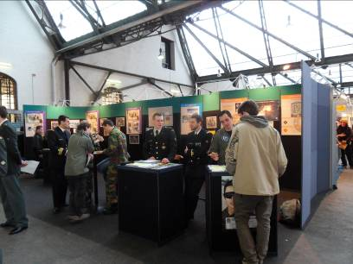
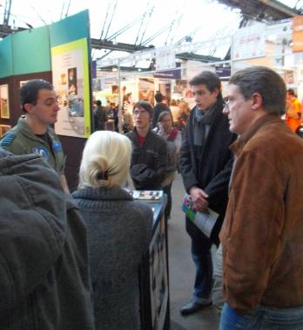
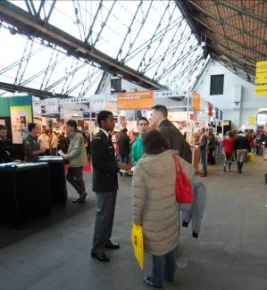
SIEP-SIDin

Slide 26
 | SIEP CHARLEROI | 19-20 Nov | 2010
 | SIEP BRUSSEL | 26-27 Nov
 | SID-IN ROESELARE | 13-15 Jan | 2011
 | SID-IN LEUVEN | 20-22 Jan
 | SID-IN GENT | 27-29 Jan
 | SIEP NAMUR | 11-12 Feb
SIEP TOURNAI | SID-IN GENK | 17-19 Feb
SIEP LA LOUVIERE | SID-IN ANTWERPEN | 24-26 Feb
 | JOBDAY MARINE | 08 Mar
 | JOBDAY AIR | 10 Mar
 | SIEP LIEGE | 17-19 Mar
 | OCD KMS-ERM CARE | 20 Mar
 | OCD KSOO-ERSO CASA | 27 Mar
LL Recrut Pil & ATC (Recrut Normal) |  | 31 Mar
Recrut Res (Fmn en Juin) KRO-KROO-KRM |  | 9 Apr
Recrut Res (Fmn en Jul) KRO-KROO |  | 30 Apr
Recrut Normal SOffr et Offr + Cand DPERM |  | 4 Mei
Recrut Offr sur Diplôme Niv 1 (Recrut Spéc) |  | 30 Jun
Recrut SOffr sur Diplôme Niv 2+ (Recrut Spéc) |  | 6 Aug
26

Slide 27
Notes:
Bezoek DG Fmn 26 Nov 10
Semaine thématique HRM
16 Mar 10
HRP-W/Synth 9-2820-6010
27

Slide 28
Plan
28
Inleiding (LtKol SBH Y. CUVELIER)
Informatiecentra (IC’s) (Maj P. VANPUYVELDE)
Contactcenter rekrutering (CTC) (LtKol SBH Y. CUVELIER)
  Tâches
  Pers
  Fonctionnement
  Infra
  Chiffres 2010
Jobsite (Kapt F. DE SWERT)
Jongerenstages (Lt G. DE PAEPE)
Way ahead (LtKol SBH Y. CUVELIER)
Notes:
Bezoek DG Fmn 26 Nov 10
Semaine thématique HRM
16 Mar 10
HRP-W/Synth 9-2820-6010
28

Slide 29
Organisation
29

Slide 30
Personnel
TO CTC : 15 fonctions
    12 opérateurs
    01 manager
    02 conseillers en information
Max 8 Pers présentes simultanément
(# postes de travail)
Demande adaptation TO pour passage à 14 opérateurs

Slide 31
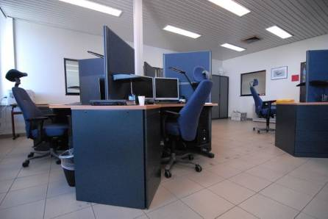
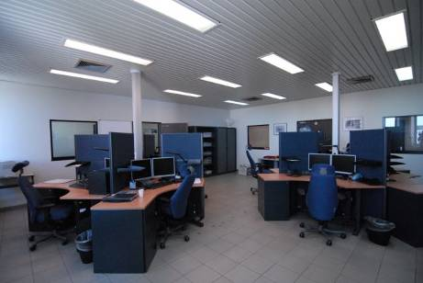
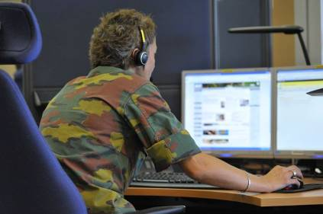
Infra

Slide 32
SELECTION
RECRUTEMENT ACTIF
SAO
SAO
INCORPORATION
FIDELISATION
CONNU
COMME SOLLICITANT POTENTIEL
SUIVI INDIVIDUALISE
INSCRIPTION DANS ARES
CONTACTCENTER RECRUTEMENT
Web
Web(log in)
Numéro vert 0800-DEF 4U
ARES
SMS

Slide 33
Tâches
Répondre mails / website / numéro vert
Inscriptions liées à un poste vacant et spontanées
Courte Info sur sélection/carrières/études/stages jeunes/événements et bourses
Prendre un rendez-vous avec AR/LR via IC
Demande de brochures
Fidélisation
  Envoyer mailings/invitations
  SMS de rappel
  Contact avec postulants non-retenus

Slide 34
Tâches (Sup)
Conseils aux postulants en fonction de leur résultats
Inscriptions GIC, Jobdays
Absents DCom
Réactivations
Briefing d’information
Chat YourJobExpo
…

Slide 35
Fonctionnement
0800/DEF4U
  1 menu : F, N ou D
  Plusieurs appels simultanés IN + OUT
  Appels nationaux et internationaux
  Gestion SMS out
  Répondeur EN DEHORS des heures d’ouverture

Slide 36
Fonctionnement
Travail en shift
0800
1000
1200
1400
1600
1800
2000
1+1
3+3
2+2
Samedi (0900 – 1300) pour 02 Opr

Slide 37
Chiffres 2010
1. Téléphonie
2. Nombres de requête de Jobsite vers CTC
14031
  4. Mails entrants et sortants via CTC/F ou CTC/N : 15.000 (est)
  3. Appels sortants : 12.500 (est)

Slide 38
Plan
38
Inleiding (LtKol SBH Y. CUVELIER)
Informatiecentra (IC’s) (Maj P. VANPUYVELDE)
Contactcenter rekrutering (CTC) (LtKol SBH Y. CUVELIER)
Jobsite (Kapt F. DESWERT)
  Informeren
  Binden
  Overtuigen
Jongerenstages (Lt G. DE PAEPE)
Way ahead (LtKol SBH Y. CUVELIER)
Notes:
Bezoek DG Fmn 26 Nov 10
Semaine thématique HRM
16 Mar 10
HRP-W/Synth 9-2820-6010
38

Slide 39
Organisation
0-1-2-0
39

Slide 40
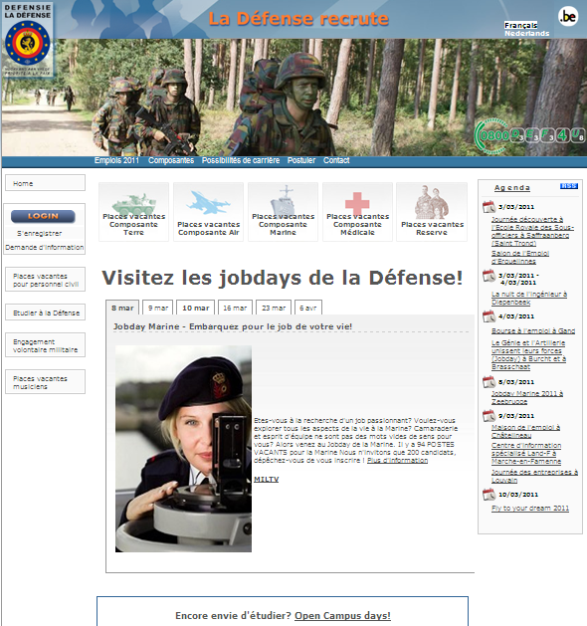
40
Notes:
Bfg NCW
NOH – 27 Nov 09
HRP-W 9-2820-5745
40
Jobsite via DGCom
Le,medium idéal pour tout personnes intéressés dans la Défense
Le jobsite se cible sur les vacatures de l’année de recrutement par plusieurs voies possible :
Next slide !
Par types de fonctions
Tout fonctions.
EVMI.
Musiciens.
La réserve.
Par component.
Par catégorie.
De plus, on s’adresse à tout autre Pers intéressé dan un job à la Défense
Vacatures
L’on cherche un emploie effective.
Selon son propre diplôme, des possibilités se présentent dans les diverses catégories.
Selon un intérêt basé sur un des components
L’on cherche la possibilité d’étudier dans la Défense
, offrant :
des renseignements le plus complet possible sur :
Les critères généraux
Des événements qui selon le cas sont souvent liés à des vacatures.
Un “Agenda” qui offre les événements en question.
Finalement, pour l’internaute, suite aux informations il reste deux possibilités :
prendre contact avec un CI et fixer un RV
Faire un Login offrant la possibilité de postuler en ligne.
Next slide !

Slide 41
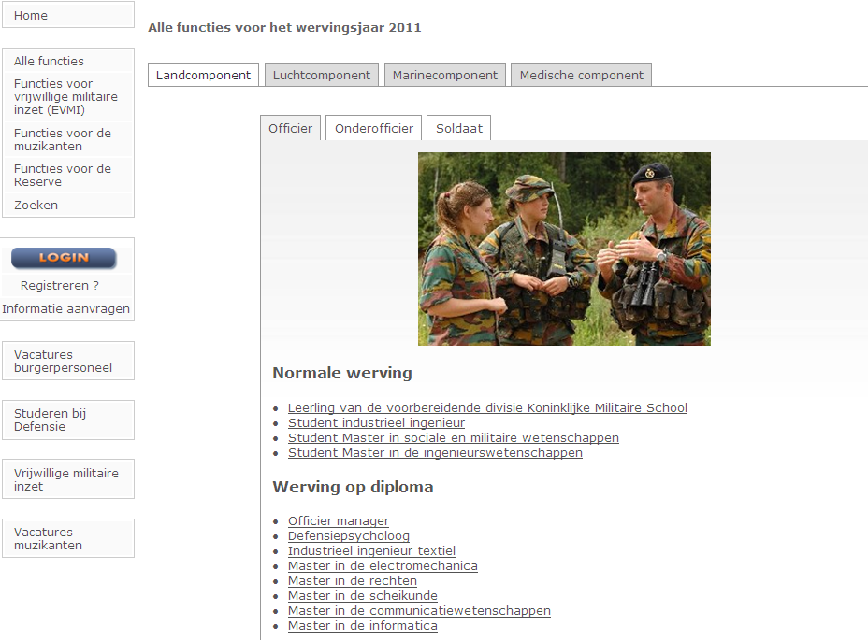
Info over het type functie

Slide 42
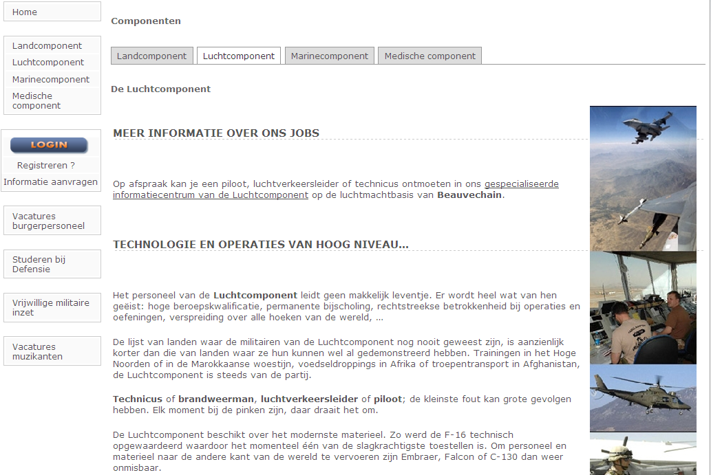
Info over de componenten

Slide 43
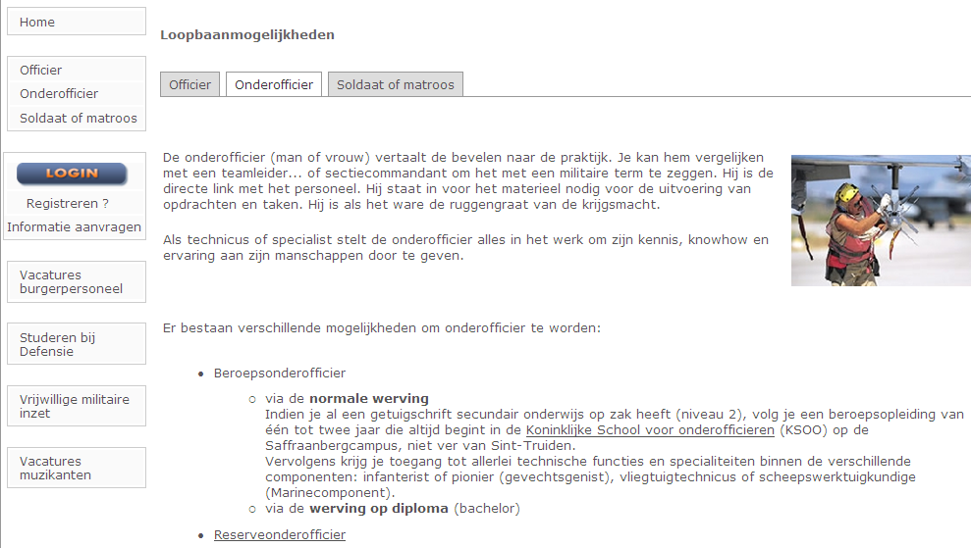
Info over de categorieën

Slide 44
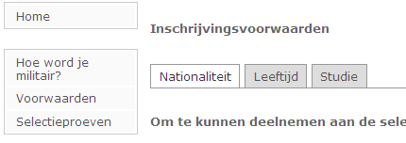
Info over het solliciteren

Slide 45
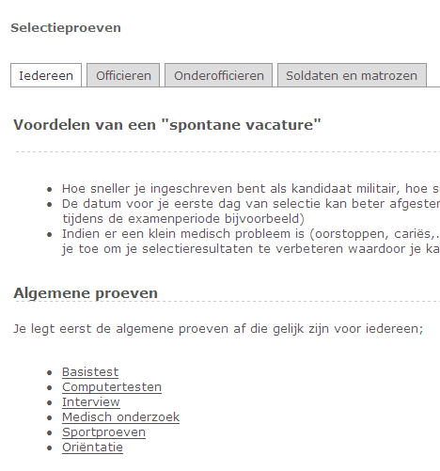
Selectieproeven

Slide 46


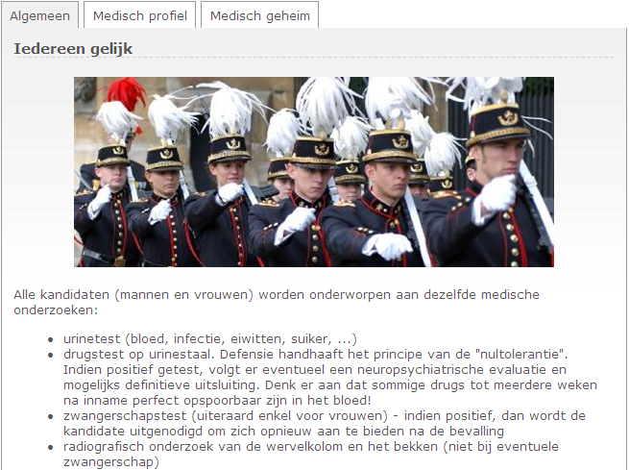

Selectieproeven

Slide 47
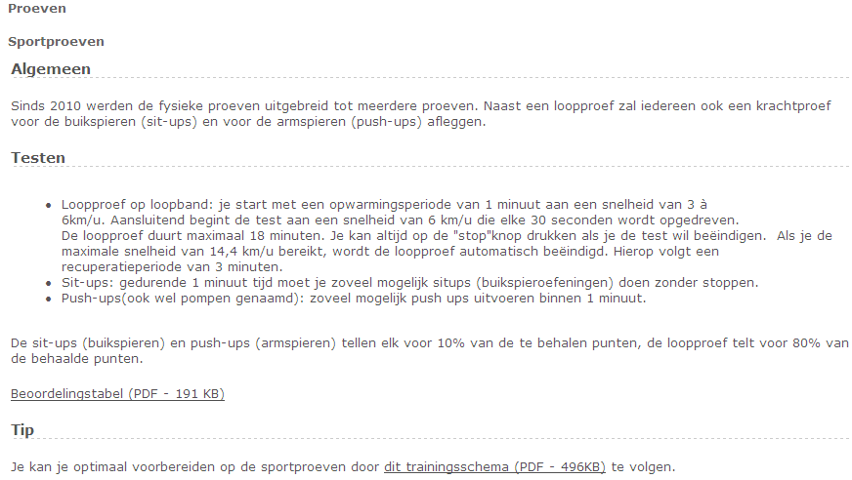
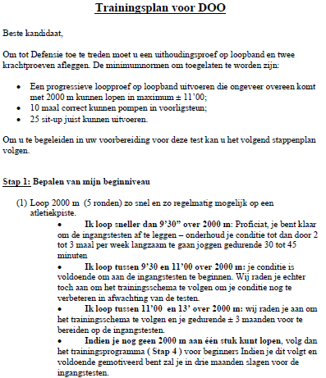
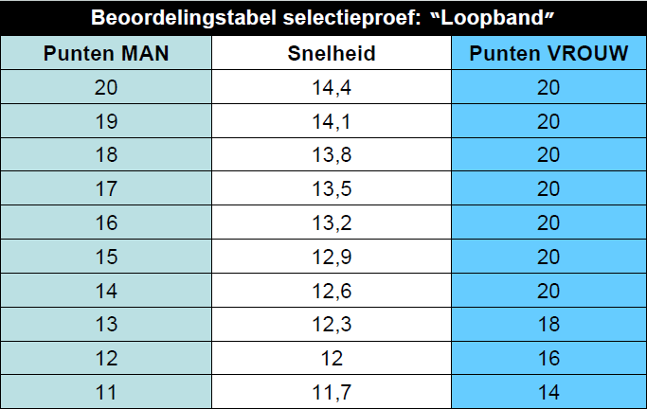
Info over het solliciteren

Slide 48
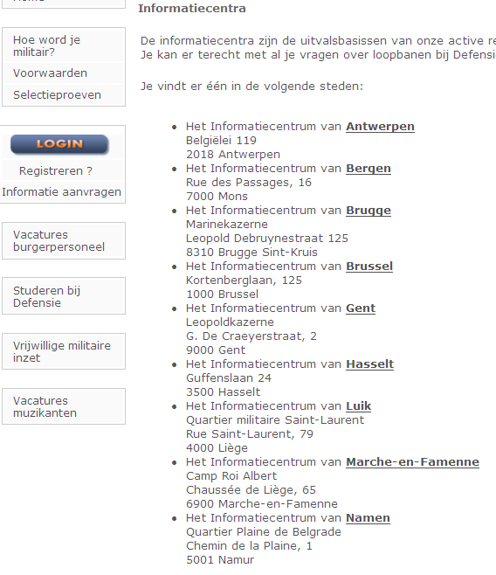

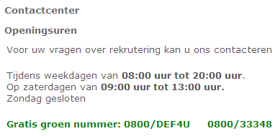
Info over de informatiecentra en DEF4U

Slide 49

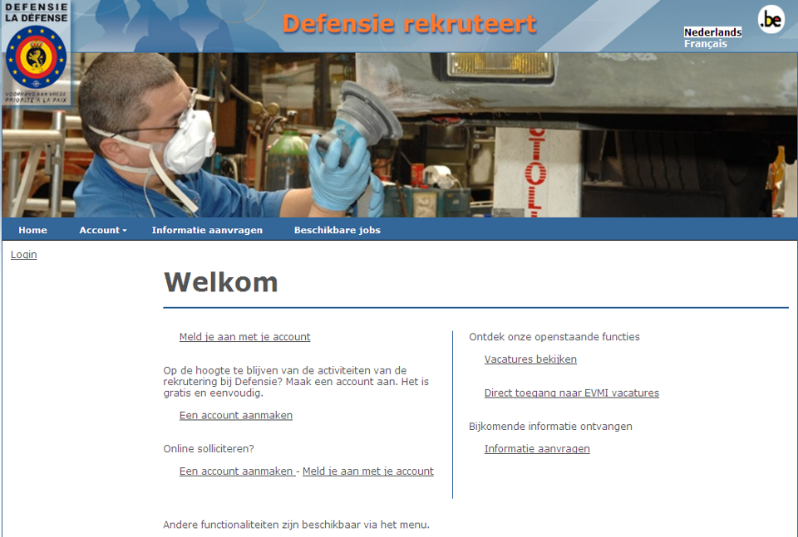
Klantenbinding
49
Notes:
Bfg NCW
NOH – 27 Nov 09
HRP-W 9-2820-5745
49
L’application !
C’est la partie interactive où l’on arrive dans une phase que le client devient un « eInterested party »
Par le Login, l’internaute reçoit son propre account
il devient pour nous une entité défini.
Il obtient des possibilités pour
Demander des infos
Poser des questions
Modifier ces propres données
Finalement, l’internaute vas postuler via le se site. A ce moment c’est le CTC qui prend la personne en charge en faisant plusieurs checks et un « eCertifiedpostulant » est né.
Dès ce moment la personne est repris dans la base de données d’ARES pour la gestion du postulant.
Next slide !

Slide 50
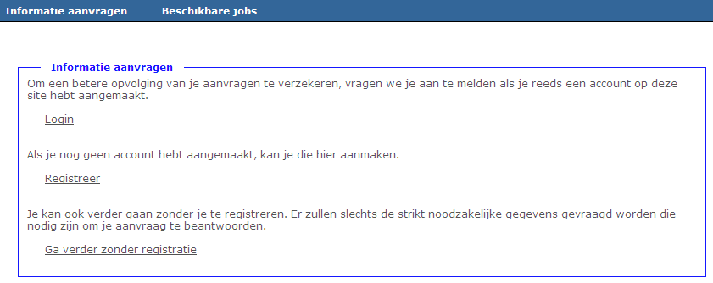
Klantenbinding

Slide 51
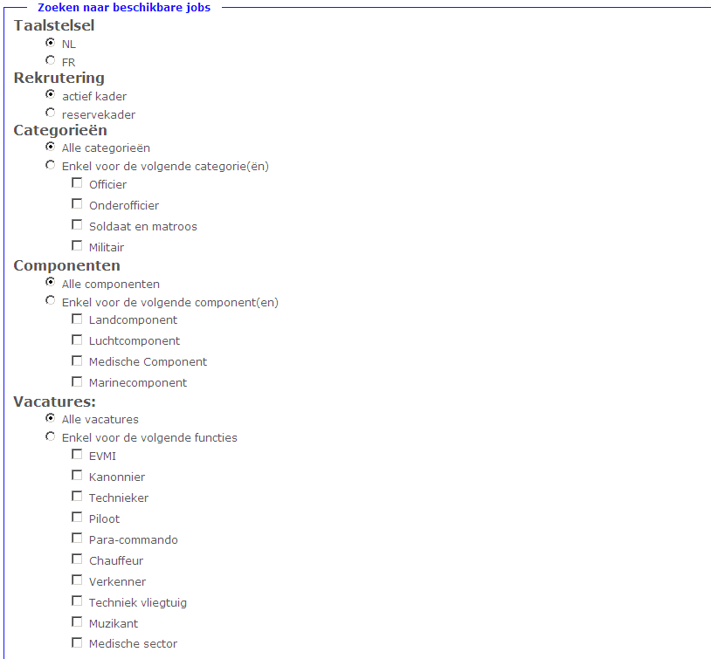
Klantenbinding

Slide 52

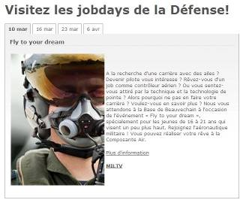



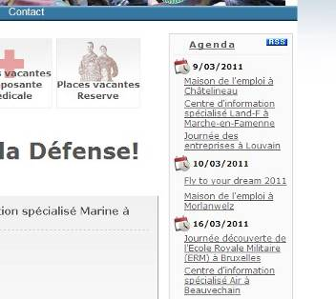
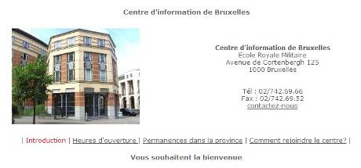
Overtuigen
(Convaincre)
Mise en évidence de moyens et d’événements qui permettent à l’internaute de s’y rendre pour recevoir un maximum d’information concernant les études et une carrière à la Défense.

Slide 53
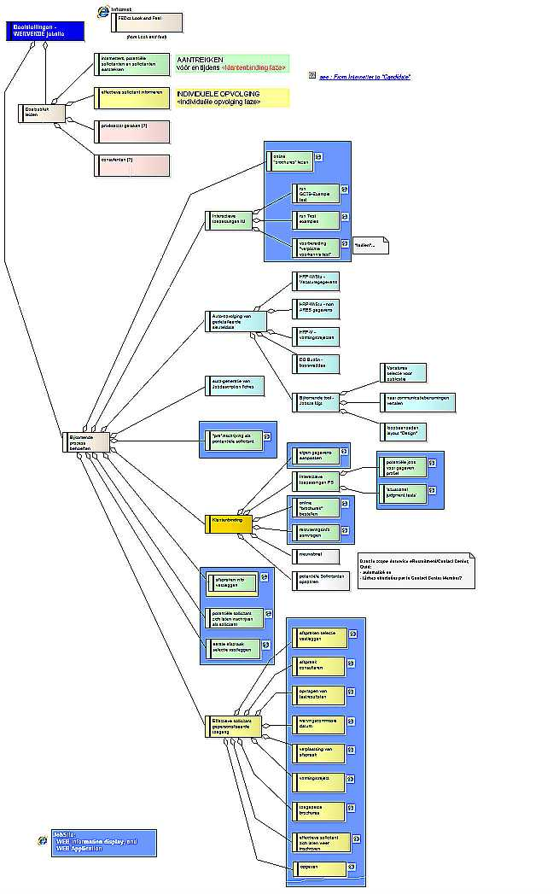
DEVELOPPEMENT
1
2
3
1
Sollicitant potentiël
se faire inscrire comme sollicitant
2
2009
2010 : DONE !
“pre”inscription comme
sollicitant potentiël
3
Fixer es rendez-vous
pour information
4
Integrer les job discriptions
dans l’application
5
Fixer ces rendez-vous au SAO
6
Login via e-IDCard
2011
53
53
Notes:
Bfg NCW
NOH – 27 Nov 09
HRP-W 9-2820-5745
53
Développement
Le développement est en évolution de permanence.
Les objectifs peuvent changer suite à des nouveaux besoins

Slide 54
Plan
54
Inleiding (LtKol SBH Y. CUVELIER)
Informatiecentra (IC’s) (Maj P. VANPUYVELDE)
Contactcenter rekrutering (CTC) (LtKol SBH Y. CUVELIER)
Jobsite (Kapt F. DE SWERT)
Jongerenstages (Lt G. DE PAEPE)
Way ahead (LtKol SBH Y. CUVELIER)
Notes:
Bezoek DG Fmn 26 Nov 10
Semaine thématique HRM
16 Mar 10
HRP-W/Synth 9-2820-6010
54

Slide 55
Organisation
0-1-2-0
55

Slide 56
Responsabilités
Cellule «Défense/jeunesse » DGHR:
  Stages jeunes
  Stages scolaires
  Utilisation de campements Mil par des mouvements de jeunesse
  Visites scolaires aux unités

Slide 57
Concept
Objectif Image + recrutement
Calendrier Pâques et Jul/Aou
Durée 5 jours (sauf exceptions)
Fil rouge Brevets « Jr »
Types Tech et NTech
Age 16-18 ou 16-20
Capacité Max = 1.000
Information site SJ + 0800 DEF4U + CI
Inscription centralisée HR, en ligne
Aptitude Med attestation/questionnaire

Slide 58
Sélection PHYS
  Para Jr - Cdo Jr - Air Cdo Jr – ZENOBE GRAMME
Classification
  Tech = Prio Tech
  Sélection = résultats
  Nombre de participations
  Age
Exploitation des données
  actions de fidélisation
  lien avec postulants
  lien avec résultats postulants
  lien avec attrition
58
Notes:
58
Semaine thématique HRM
16 Mar 10
HRP-W/Synth 9-2820-6010
58

Slide 59
Stages non-Tech :
  Para Jr 16-20 ans
  Cdo Jr 16-20 ans
  Infantry and Direct Fire Jr 16-18 ans
  Engineer Jr 16-18 ans
  Arty Jr 16-18 ans
  Recce Jr 16-18 ans
  Wings Jr 16-18 ans
  Air Cdo Jr 16-18 ans
  Medic Jr 16-18 ans
  Navy Jr (à bord) 16-20 ans
  Navy Jr (à quai) 16-18 ans
Stages Tech :
  Tech Ground Jr 16-20 ans
  Tech Air Jr 16-20 ans
  Tech Navy Jr 16-20 ans

Slide 60
Contenu commun aux stages jeunes:
  valeurs éthiques et esprit de Corps
  exigences physiques et sportives (incl. TMAP)
  vie en groupe
  discipline
  goût de l’effort et du dépassement de soi
  importance de la mission qui doit être menée à bout
  quotidien du militaire
  réalité Ops
  lien vers le recrutement
  contact AR/LR: possibilités études/carrières
Notes:
60
60
Semaine thématique HRM
16 Mar 10
HRP-W/Synth 9-2820-6010
60

Slide 61
Contenu spécifique aux stages Non-Tech:
  Activités Mil, de plein air, en groupe
  Activités qui demandent un certain effort physique
Contenu spécifique aux stages Tech:
  Mix idem NTech
  Visites sous le direction de Pers Tech d’installations, plateformes ou ateliers
  Assister le Pers Tech
Notes:
61
61
Semaine thématique HRM
16 Mar 10
HRP-W/Synth 9-2820-6010
61

Slide 62
Offre

Slide 63
Plan
63
Inleiding (LtKol SBH Y. CUVELIER)
Informatiecentra (IC’s) (Maj P. VANPUYVELDE)
Contactcenter rekrutering (CTC) (LtKol SBH Y. CUVELIER)
Jobsite (Kapt F. DE SWERT)
Jongerenstages (Lt G. DE PAEPE)
Way ahead (LtKol SBH Y. CUVELIER)
Notes:
Bezoek DG Fmn 26 Nov 10
Semaine thématique HRM
16 Mar 10
HRP-W/Synth 9-2820-6010
63

Slide 64
Conclusions
Vieillissement de la population = défi majeur !
Diversification dans les fonctions de base ?
Répartition géographique des unités ?
“Every soldier a recruiter”
Professionels de l’emploi = partenaires
Jobsite performant ! (images? + attractivité?)
Réseaux sociaux : politique?
Professions de l’uniforme: synergies?

Slide 65


Questions ?
LtKol SBH Yves CUVELIER
HRP-W
Tel : 9-2820-5300 / 02-264-5300
E-mail : yves.cuvelier@mil.be
65
Notes:
Bfg EenhComd + S1
PEUTIE – 08 Sep 09
HRP-W
65

